Slide 1

Aula 2: Programação do Arduino, Sensores e Atuadores
Prof.º José Antônio dos Reis
E-mail: jose.reis@sistemafiep.org.br

Slide 2
Sumário
Aplicações
Práticas com Sensores e Atuadores
Capacidade de Corrente do Arduino
Drivers de Acionamento e Leitura
Bluetooth
Módulo Ethernet
ESP32
IOT
Conversão de Tipos

Slide 3
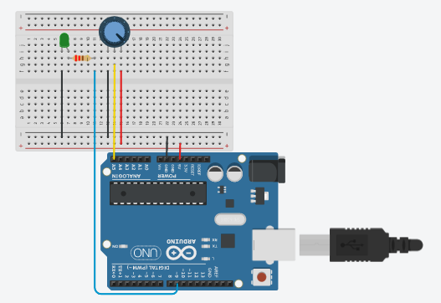
Exercícios
Controle do brilho do LED com potenciômetro:

Slide 4
Exercícios
Controle do brilho do LED com potenciômetro:
int ledPin = 9; //Atribui o pino 9 a variável ledPin
int potPin = A5; //Atribui o pino analógico A5 a variável potPin
int valorpot = 0; //Variável responsável pelo armazenamento do valor lido do potenciômetro
int pwm = 0; //Variável responsável pelo armazenamento do valor convertido pela função map
void setup () {
pinMode(ledPin, OUTPUT); //Configura ledPin como saída
pinMode(potPin, INPUT); //Configura potPin como entrada
Serial.begin(9600); //Inicializa a serial com velocidade de comunicação de 9600.
}
void loop () {
valorpot = analogRead(potPin); //Efetua a leitura do pino analógico A5
pwm = map(valorpot, 0, 1023, 0, 255); //Conversão da escala de 0 a 1023 para a de 0 a 255
Serial.println(pwm); //Imprime valorpot na serial
analogWrite(ledPin, pwm); //Aciona o LED proporcionalmente à leitura analógica
delay(500); //Intervalo de 500 milissegundos
}

Slide 5
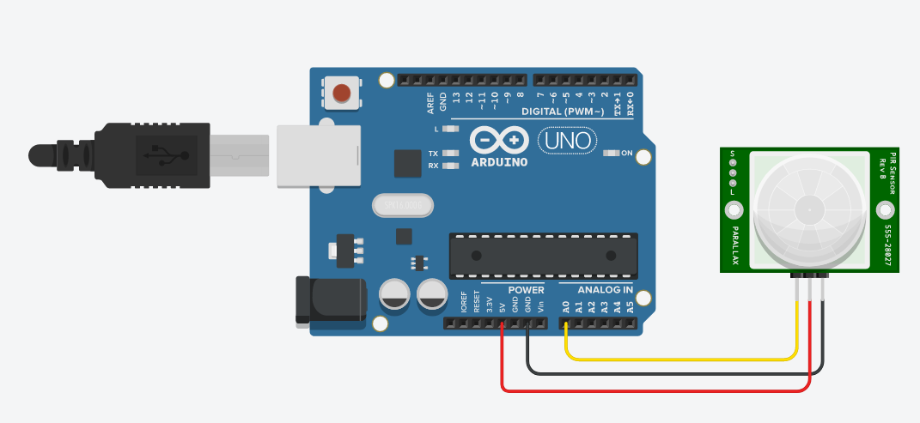
Exercícios
Sensor de presença:

Slide 6
Exercícios
Sensor de presença:
int ledPin = 6; //Pino do LED
int sensorPin = A0; //Pino do sensor de presença
int leitura = 0; //Variável para armazenar a leitura do sensor
bool estadoSensor = false; //Variável para armazenar o estado do sensor
void setup() {
Serial.begin(9600); //Inicializa a comunicação serial
pinMode(ledPin, OUTPUT); //Define ledPin como saída
pinMode(sensorPin, INPUT); //Define sensorPin como entrada
}

Slide 7
Exercícios
Continuação...
void loop() {
leitura = digitalRead(sensorPin); //Realiza a leitura do sensor de presença
if (leitura == HIGH) { //Se leitura for igual a HIGH, o movimento foi detectado
digitalWrite(ledPin, HIGH); //Aciona o LED
if (estadoSensor == false) { //Compara o valor de estado do LED
Serial.println("Movimento detectado"); //Imprime a mensagem no monitor serial
estadoSensor = true; //Atualiza o valor de estadoSensor para HIGH
}
delay(5000); //O LED é acionado por 5 segundos
} else { //Se leitura for igual a LOW, não houve movimento detectado
digitalWrite(ledPin, LOW); //Desliga o LED
if (estadoSensor == true) { //Compara o valor de estado do LED
Serial.println("Sem movimento"); //Imprime a mensagem no monitor serial
estadoSensor = false; //Altera o valor de estadoSensor para HIGH
}
}
}

Slide 8
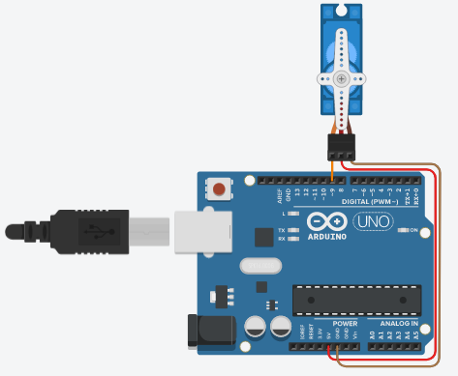
Exercícios
Controlando um servo motor:

Slide 9
Exercícios
Controlando um servo motor:
#include "Servo.h" //Inclusão da biblioteca Servo
Servo servomotor; //Criando objeto do tipo Servo
int pos = 0; //Variável que armazena a posição do servo
void setup() {
servomotor.attach(9); //Atribui o pino digital 9 ao objeto servomotor
}
void loop() {
for (pos = 0; pos <= 180; pos += 1) { //Vai de 0 a 180 graus
//Passos de 1 grau
servomotor.write(pos); //Comanda o servo para ir para o posição da variável pos
delay(15); //Aguarda 15ms para que o servo atinja a posição
}
for (pos = 180; pos >= 0; pos -= 1) { //Vai de 180 a 0 graus
servomotor.write(pos); //Comanda o servo para ir para o posição da variável pos
delay(15); //Aguarda 15ms para que o servo atinja a posição
}
}

Slide 10
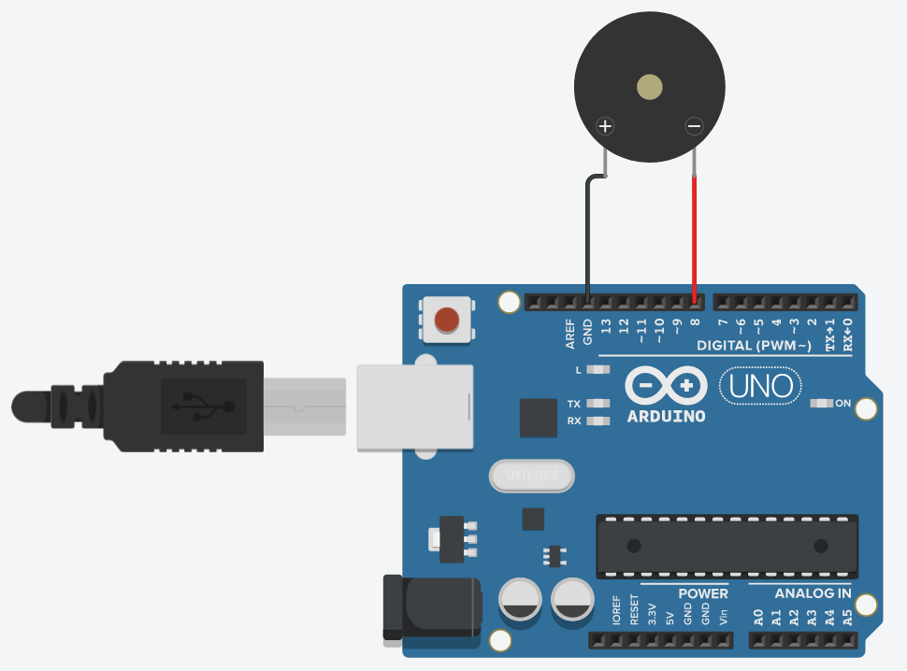
Exercícios
Alarme com Buzzer:

Slide 11
Exercícios
Alarme com Buzzer:
int buzzer = 8; //Atribui o pino digital 8, onde o buzzer está conectado
int i = 0; //Variável para contar o número de vezes que o buzzer tocou
void setup() {
pinMode(buzzer, OUTPUT); //Definindo o pino buzzer como de saída.
}
void loop() {
for(i; i<800; i++){
tone(buzzer, i); //Ligando o buzzer com uma frequencia de 1000 hz.
delay(500); //Intervalo de 500 milissegundos
noTone(buzzer); //Desligando o buzzer.
delay(500); //Intervalo de 500 milissegundos
}
}

Slide 12
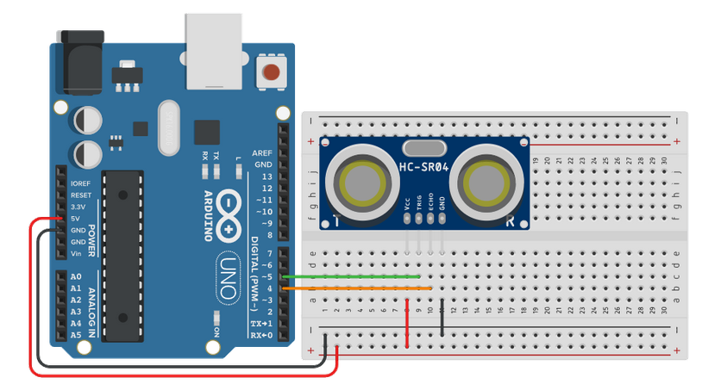
Exercícios
Sensor/Atuador ultrassom:

Slide 13
Exercícios
Sensor/Atuador ultrassom:
#include "Ultrasonic.h" //Inclui a biblioteca do sensor ultrassônico
Ultrasonic ultrassom(5, 4); //Cria um objeto chamado ultrassom, do tipo Ultrassonic, e define os pinos onde está ligado o TRIG(pino 5) e o ECHO(pino 4) respectivamente
long distancia; //cria a variável distancia do tipo long
void setup() {
Serial.begin(9600); //Inicializa serial com velocidade de 9600 bits por segundo
}
void loop(){
distancia = ultrassom.Ranging(CM); //Retorna a distancia em centímetros(CM)
Serial.print("Distância: "); //Imprime na serial o texto "Distância:"
Serial.print(distancia); //Imprime na serial o valor da variável distância
Serial.println("cm"); //Imprime na serial o texto "cm"
delay(1000); //Intervalo de 1 segundo
}

Slide 14
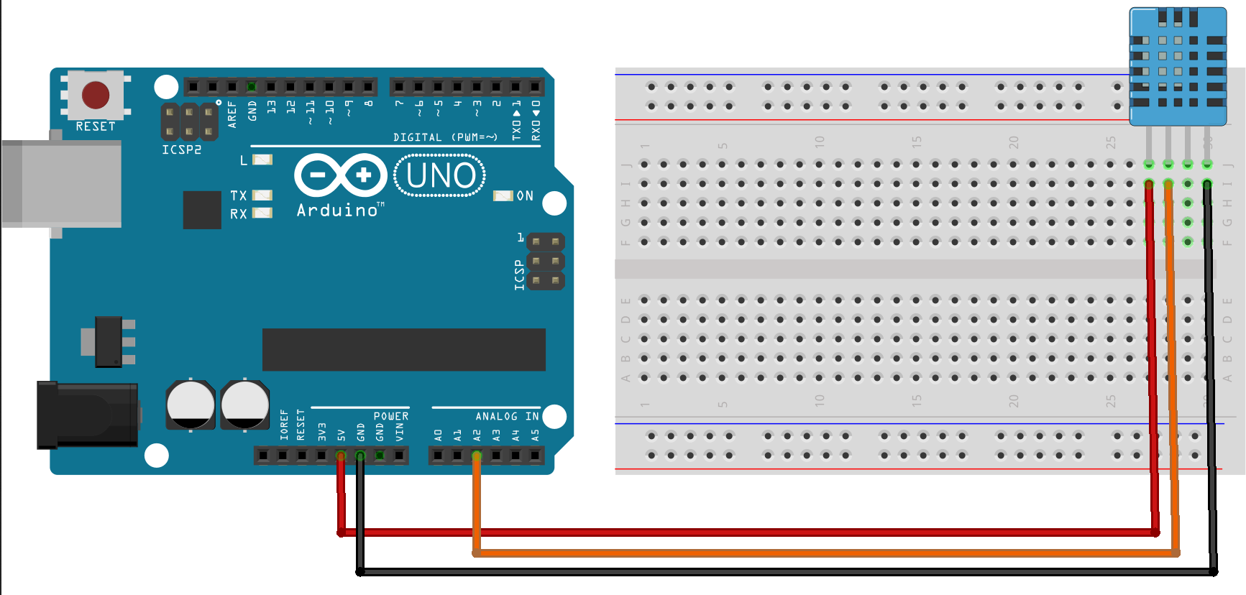
Exercícios
Sensor de temperatura e umidade DHT:

Slide 15
Exercícios
Sensor de temperatura e umidade DHT:
#include "DHT.h"
#define DHTPIN A2
#define DHTTYPE DHT11
DHT dht(DHTPIN, DHTTYPE);
float h = 0;
float t = 0;
void setup() {
Serial.begin(9600);
Serial.println("DHT11!");
dht.begin();
}

Slide 16
Exercícios
Continuação...
void loop() {
delay(2000);
h = dht.readHumidity();
t = dht.readTemperature();
if (isnan(h) || isnan(t)) {
Serial.println("Falha ao ler o sensor DHT11!");
return;
}
Serial.print("Umidade: ");
Serial.print(h);
Serial.println(" %");
Serial.print("Temperatura: ");
Serial.print(t);
Serial.print(" °C");
}

Slide 17
Capacidade de Corrente do Arduino
Pinos: 40mA no máximo (não recomendo);
Ideal: 20mA;
Máximo drenado para N pinos: 200mA.
Para cargas que exijam mais de 20mA, utilizar um driver com transistor.

Slide 18
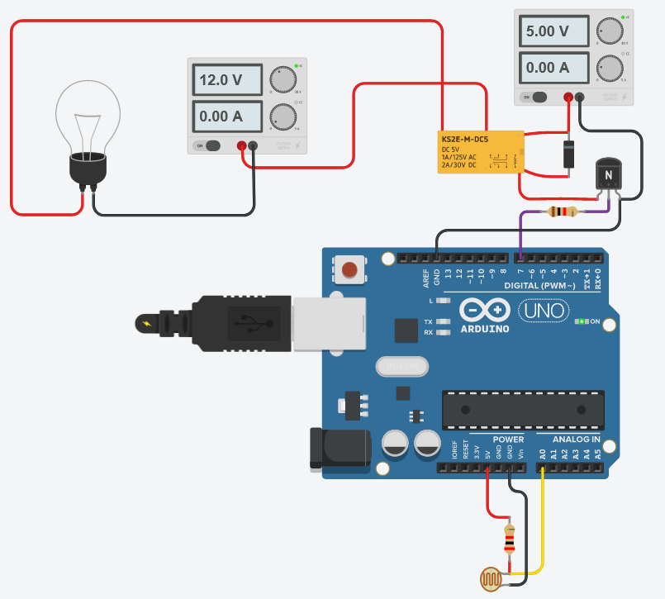
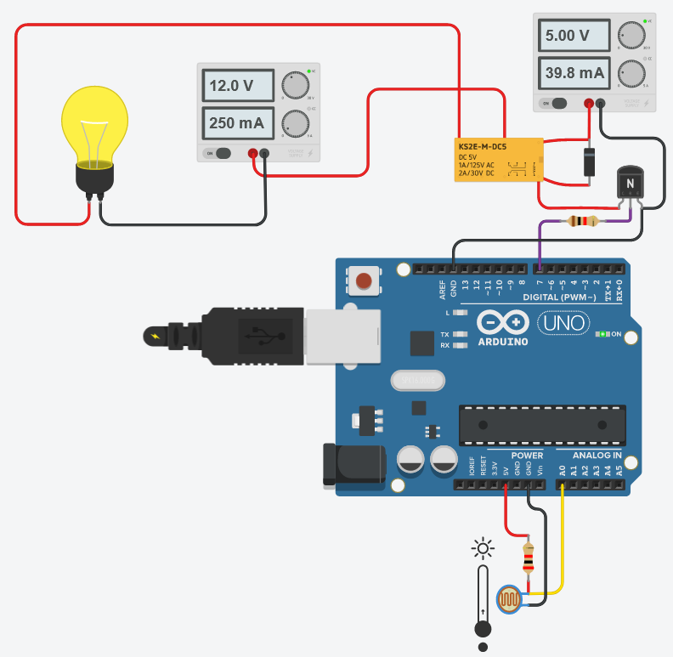
Exercícios
Ligando uma lâmpada com LDR*:

Slide 19
Exercícios
Ligando uma lâmpada com LDR:
int pinoLAMPADA = 7; //Atribui o pino 7 à variável pinoLAMPADA
int pinoLDR = A0; //Atribui o pino 0 à variável ldrValor
int ldrValor = 0; //Inicializa a variável ldrvalor com 0
void setup() {
pinMode(pinoLAMPADA,OUTPUT); //configura o pino pinoLAMPADA como saída
Serial.begin(9600); //Inicializa a serial com velocidade de comunicação de 9600.
} void loop() {
ldrValor = analogRead(pinoLDR); //Lê o pino analógico A0 e armazena seu valor em ldrValor
if (ldrValor>= 300){ //Verifica se o conteúdo de ldrValor é maior ou igual a 300 (testar limiar)
digitalWrite(pinoLAMPADA,HIGH); //Aciona o pino da lâmpada
}
else{ //Se a condição do if não é satisfeita faz...
digitalWrite(pinoLAMPADA,LOW); //Desativa o pino da lâmpada
}
Serial.println(ldrValor); //Escreve na serial o valor lido do LDR
delay(100); //Aguarda 100 milisegundos antes de continuar
}

Slide 20
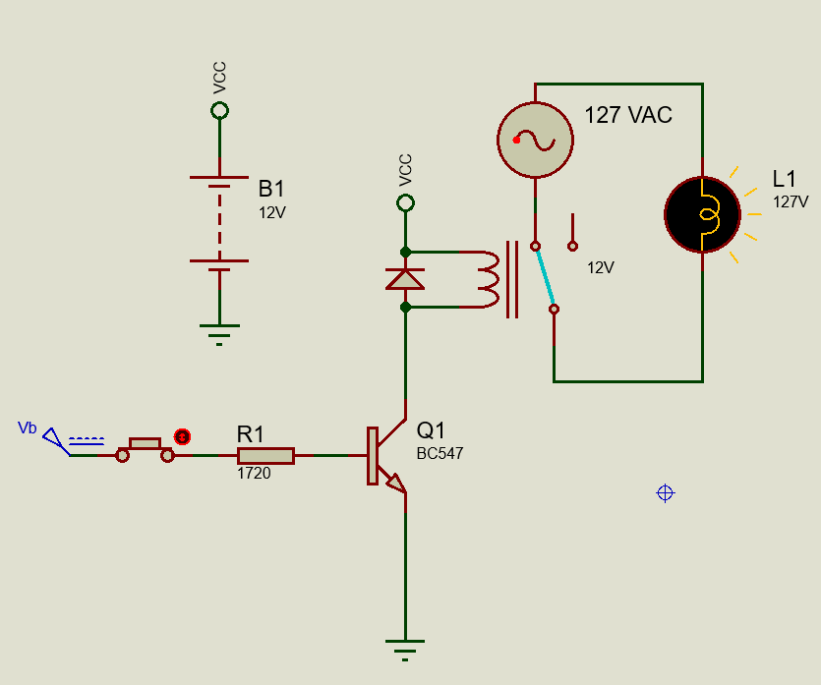
Exercícios: Driver para Relé

Slide 21
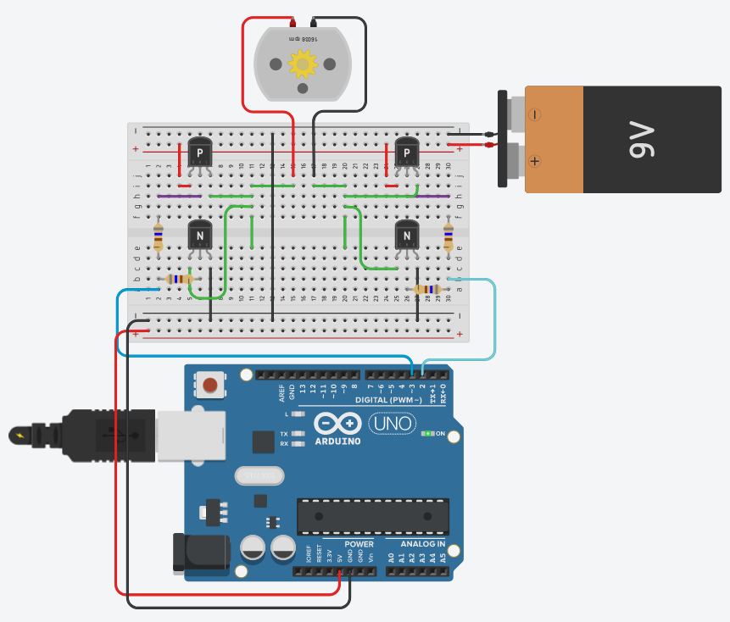
Exercícios
Ligando um motor com ponte H:

Slide 22
Exercícios
Ligando um motor com ponte H:
int A=5;
int B=6;
int OpcaoUsuario = 0;
void setup() //Configuração dos pinos, serial e imprime uma mensagem inicial
{
pinMode(A, OUTPUT);
pinMode(B, OUTPUT);
Serial.begin(9600);
Serial.println("1 = Sentido Horario");
Serial.println("2 = Sentido Anti-horario");
Serial.println("3 = Parar");
}
void Girar(int velocidade1, int velocidade2)//Funcao que rebece o valor do PWM e aplica na base dos BJT
{
digitalWrite(A, velocidade1);
digitalWrite(B, velocidade2);
delay(2000);
}

Slide 23
Exercícios
Continuação…
void loop()
{
Serial.println("Digite a direcao de rotacao: "); //Digite sua escolha no Monitor Serial
while(Serial.available()==0){}; //Fica no laço eterno enquanto você não digitar nada
OpcaoUsuario = Serial.parseInt(); //Lê o caractere digitado na Serial e converte para inteiro antes de salvar
Serial.println(OpcaoUsuario); //Imprime o que você digitou
if (OpcaoUsuario == 1) //Se digitou 1 faz
{
Girar(255,0); //chama a função Girar, gira no sentido horário
}
else if (OpcaoUsuario == 2) //Se digitou 2 faz
{
Girar(0,255); //chama a função Girar, gira no sentido anti-horário
}
else if (OpcaoUsuario == 0) //Se digitou 0 faz
{
Girar(0,0); //Parar
}
}

Slide 24
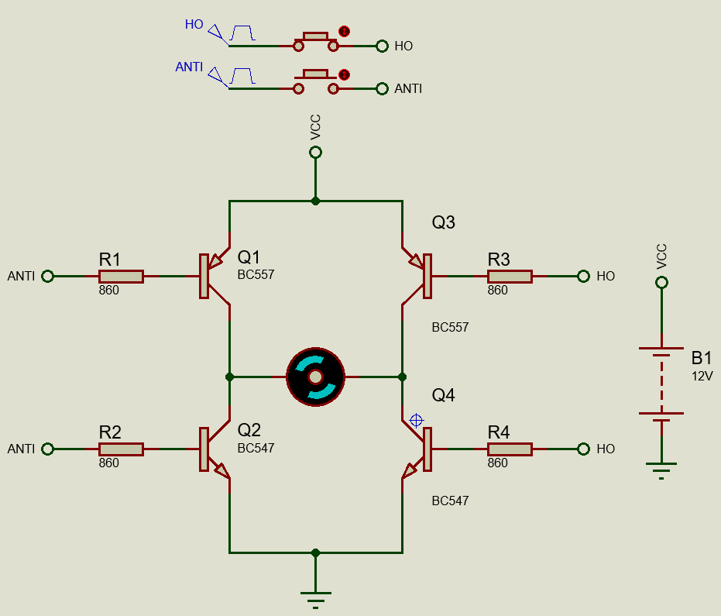
Exercícios: Ponte H com Motor DC

Slide 25
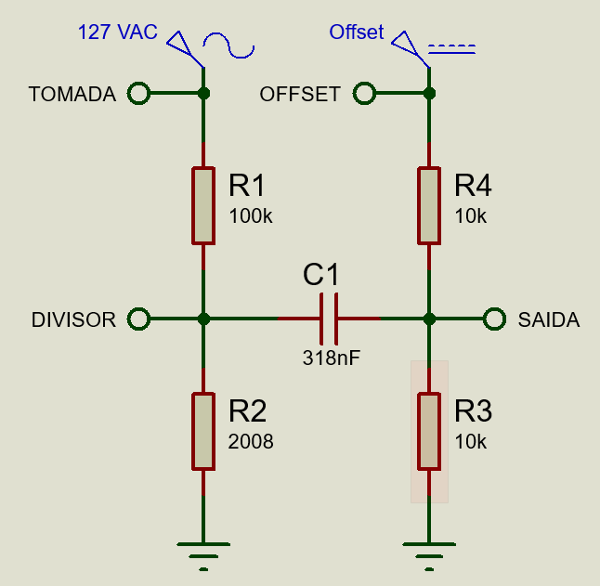
Driver para Acoplamento de Sinal AC

Slide 26
Sensor de Velocidade
Arduino:
int pinoSensorVelocidade = 2;
int rpm;
float velocidade = 0;
float npi = 3.14159265359;
volatile int pulsos;
unsigned long tempoAnterior;
unsigned int furosDisco = 1;
void contador()
{
pulsos++;
}

Slide 27
Sensor de Velocidade
Arduino:
void setup()
{
Serial.begin(9600);
pinMode(pinoSensorVelocidade, INPUT);
attachInterrupt(0, contador, FALLING); //chama o contador a cada pulso
pulsos = 0;
rpm = 0;
tempoAnterior = 0;
}

Slide 28
Sensor de Velocidade
Arduino:
void loop()
{
if (millis() - tempoAnterior >= 1000) //Atualiza contador a cada segundo
{
detachInterrupt(0); //Desabilita interrupcao durante o calculo
velocidade = ((2*npi*0.04*pulsos)/(millis() - tempoAnterior))*1000*3.6;
tempoAnterior = millis();
pulsos = 0;
Serial.print("Velocidade: ");
Serial.print(velocidade);
Serial.println("km/h");
attachInterrupt(0, contador, FALLING); //Habilita a interrupcao
}
}

Slide 29
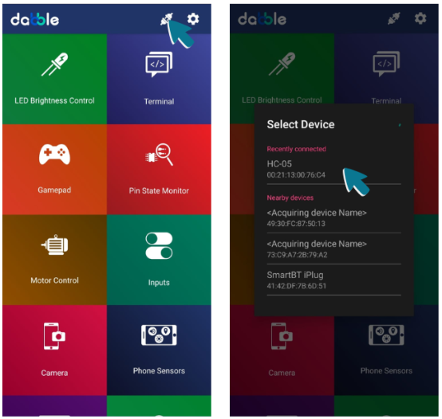
Bluetooth
Podemos controlar diversos dispositivos via Bluetooth pelo App Dabble.

Slide 30
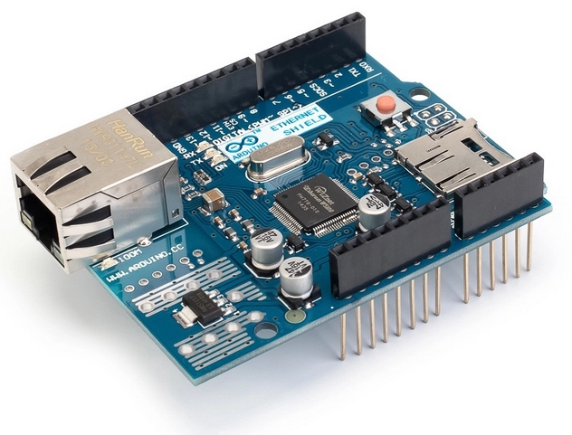
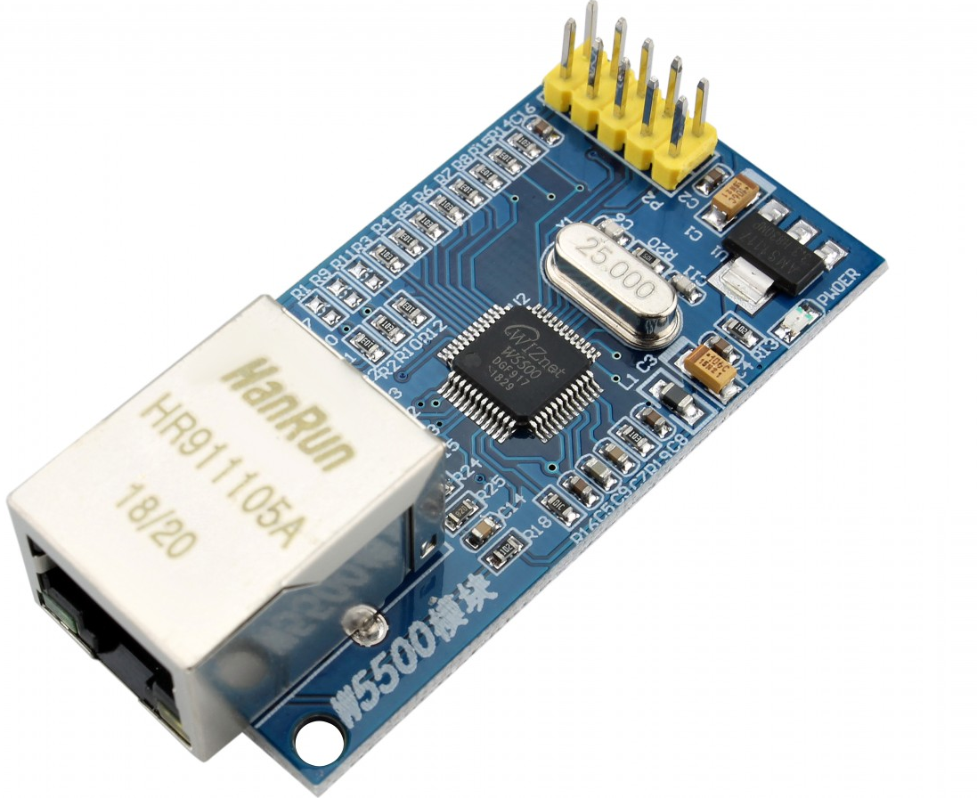
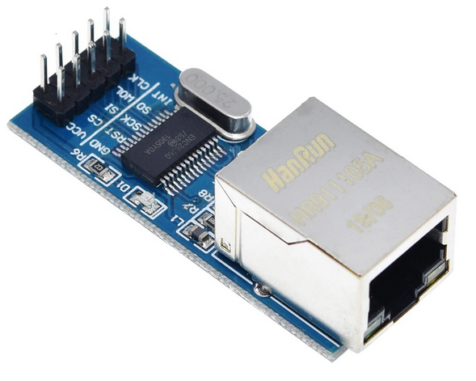
Módulo Ethernet
Existem diversos módulos ethernet para Arduino;
Possui características diferentes;
Formato: Shield ou módulo;
Possibilitam controlar um Arduino remotamente. Você pode monitorar e controlar uma subestação remota da sua casa, ou de qualquer outro lugar do mundo;
Página hospedada no Arduino.

Slide 31
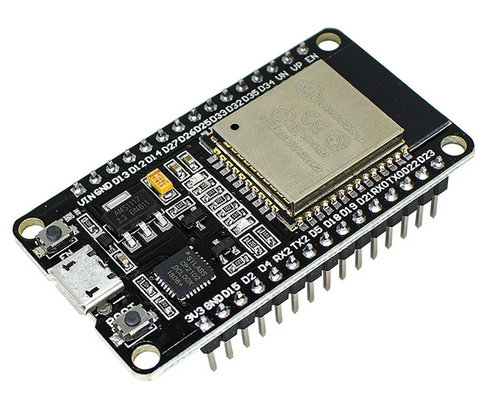
ESP32
CPU: Dual-Core 32-bit;
ROM: 448 Kbytes;
RAM: 520 Kbytes;
Flash: 4 MB;
Clock: 80 à 240MHz (Ajustável);
Bluetooth;
Conexão Wifi 2.4Ghz (máximo de 150 Mbps);
Suporte para cartão SD;
Tensão de Alimentação: 4,5 à 12,0 VDC;
Tensão de nível lógico: 3,3VDC Corrente de consumo: 80mA (típica);
Conversor analógico digital (ADC);
Sensor integrado: Temperatura e Hall;
Interfaces: Cartão SD ( Adaptador externo), UART(3 canais), SPI (3 canais), I2C (2 canais), I2S (2 canais), IR, PWM, dentre outras.
Tipos GPIO: Digital I/O ( Até 34), ADC 12-Bits (16 canais), DAC 8-Bits (2 canais);
Compatível com a IDE do Arduino (geralmente requer instalação de pacotes adicionais);
Tamanho: 51mm (Largura) x 27,5mm (Profundidade) x 7mm (Altura).

Slide 32
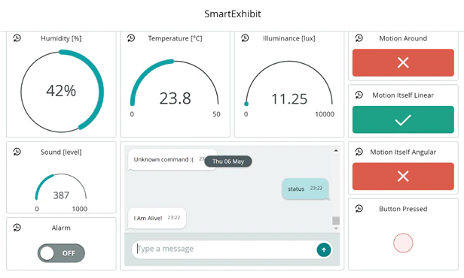
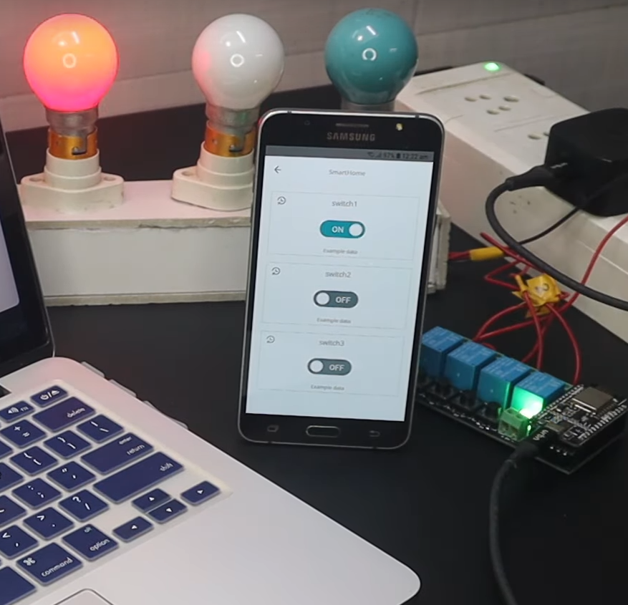
IOT
Arduino IOT Cloud:
Dispositivos originais ou licenciados.

Slide 33
Conversão de Tipos
Alguns valores podem ser convertidos em outros tipos de dados com funções (Cast).
byte(), char(), float(), int(), long() e Word().
Mas existem regras:
Valores positivos devem ser convertidos para tipos de dados positivos.
Valores negativos devem ser convertidos para tipos de dados negativos;
O dado convertido deve caber no tipo a ser convertido.
Resumindo, coloque os valores nas variáveis corretas!

Slide 34
Referências Bibliográficas
SEBESTA, Robert W. Conceitos de Linguagens de Programação. Bookman Editora, 2018.
EVANS, Martin; NOBLE, Joshua; HOCHENBAUM, Jordan. Arduino em ação. Novatec Editora, 2013.
MONK, Simon. Programação com Arduino: começando com Sketches. Bookman Editora, 2013.

